Slide 1
PROJET N°5 : SEGMENTATION DES CLIENTS D’UN SITE E-COMMERCE
HAMADI ZARROUK

Slide 2
SOMMAIRE
Index
Chapitre 1 : Présentation de l’ objectif
Chapitre 2 : Mise en place de l’environnement python du premier notebook de nettoyage
a) Description des données
b) Chargement des datasets
c) Création des datasets étendus
Chapitre 3 : Feature engineering en fonction du client
Chapitre 4 :Exploration du dataset client

Slide 3
SOMMAIRE
Chapitre 5 : Mise en place de l’environnement python du deuxième notebook d’exploration
a) Préparation de l’environnement python
Chapitre 6 : Clustering avec l’algorithme K-Means
Chapitre 7 : Clustering avec l’algorithme K-Prototypes
b) Définition des fonction de base usuelles
c) Import de la base de données nettoyée du premier notebook
d) Rappel de l’analyse univariée du notebook premier
a) Clustering avec l’algorithme K-Means
b) Réduction dimensionnelle-PCA
c) K-Means après réduction des dimensions
d) Stabilité de l’initialisation du K-Means
Clustering avec l’algorithme K-Prototypes
Stabilité temporelle de la segmentation

Slide 4
Chapitre 8 :Segmentation avec CAH sur échantillon
Chapitre 9 : Segmentation avec DBSCAN
Chapitre 10 : Conclusions

Slide 5
CHAPITRE 1 : PRESENTATION
Olist souhaite obtenir une segmentation de ses clients utilisable au quotidien par leur équipe marketing dans leurs campagnes de communication. L'objectif est de comprendre les différents types d'utilisateurs grâce à leur comportement et à leurs données personnelles anonymisées.
Nous allons donc fournir ici une description actionnable de la segmentation et de sa logique sous-jacente pour une utilisation optimale. Nous devrons également fournir une analyse de la stabilité des segments au cours du temps (dans le but d'établir un contrat de maintenance).
Nous utiliserions donc des méthodes non supervisées pour regrouper ensemble des clients de profils similaires.

Slide 6
CHAPITRE 2 : Mise en place de l’environnement du premier notebook de nettoyage
a) Description des données
b) Chargement des datasets
c) Création des datasets étendus

Slide 7
Les variables importantes du dataset :
customer_id : Clé dans le dataset des commandes
customer_unique_id : Identifiant unique du client
customer_state : Etat du client
Les données de géolocalisation
Les commandes clients
Les articles
Les reglements
Avis clients
Les produits

Slide 8
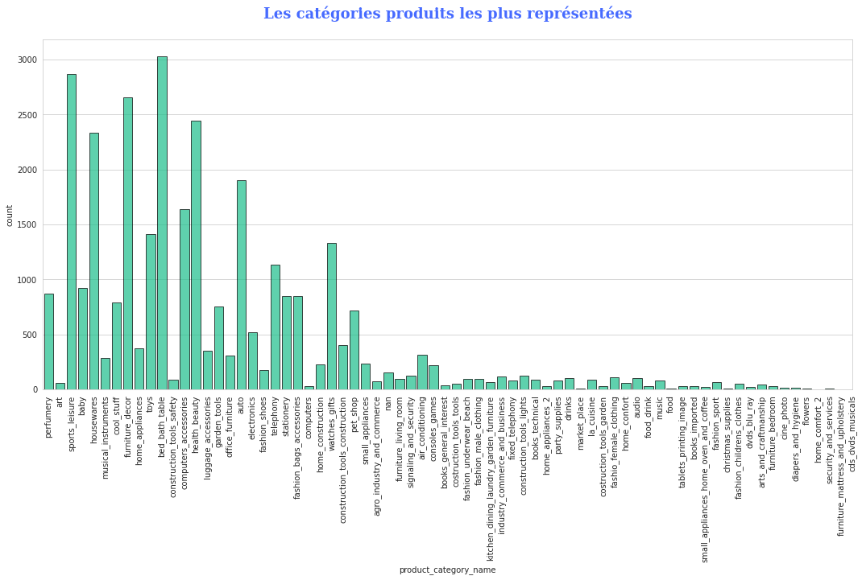

Slide 9
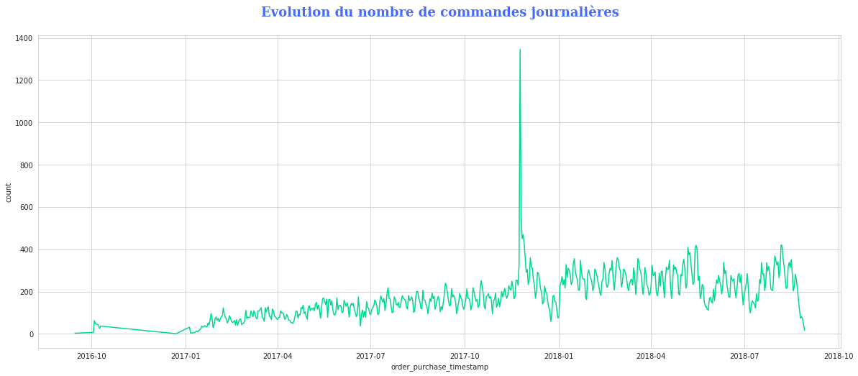

Slide 10
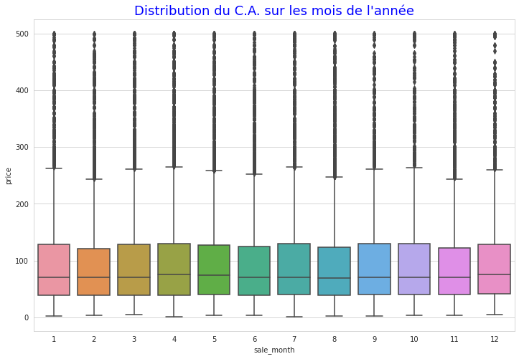
CHAPITRE 3 : ETUDE DE NETTOYYAGE PRELIMINAIRE
Nous commençons notre étude par explorer nos données .

Slide 11
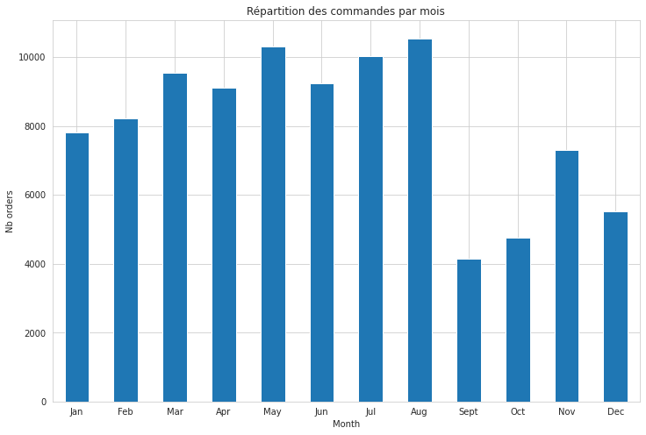

Slide 12
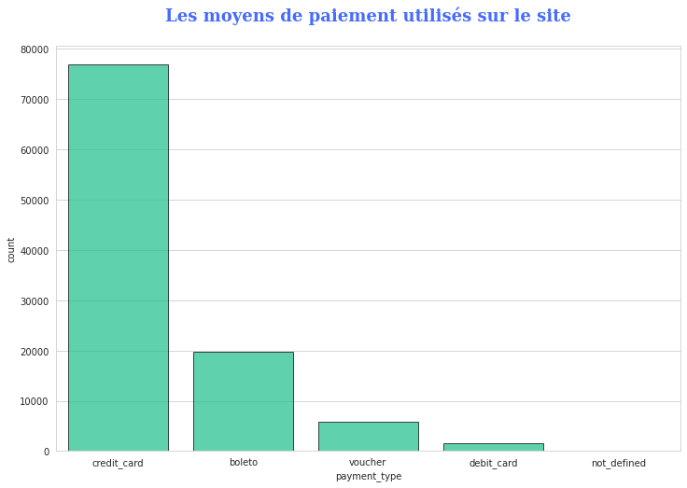

Slide 13
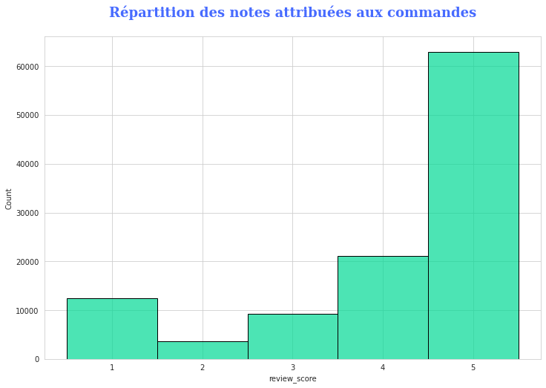

Slide 14
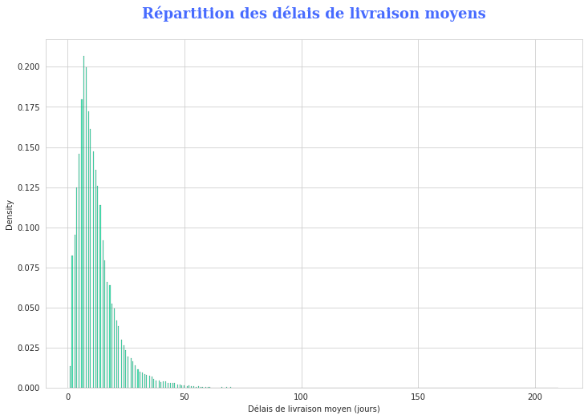
CHAPITRE 4 : EXPLORATION DU DATASET ETENDU CLIENT

Slide 15
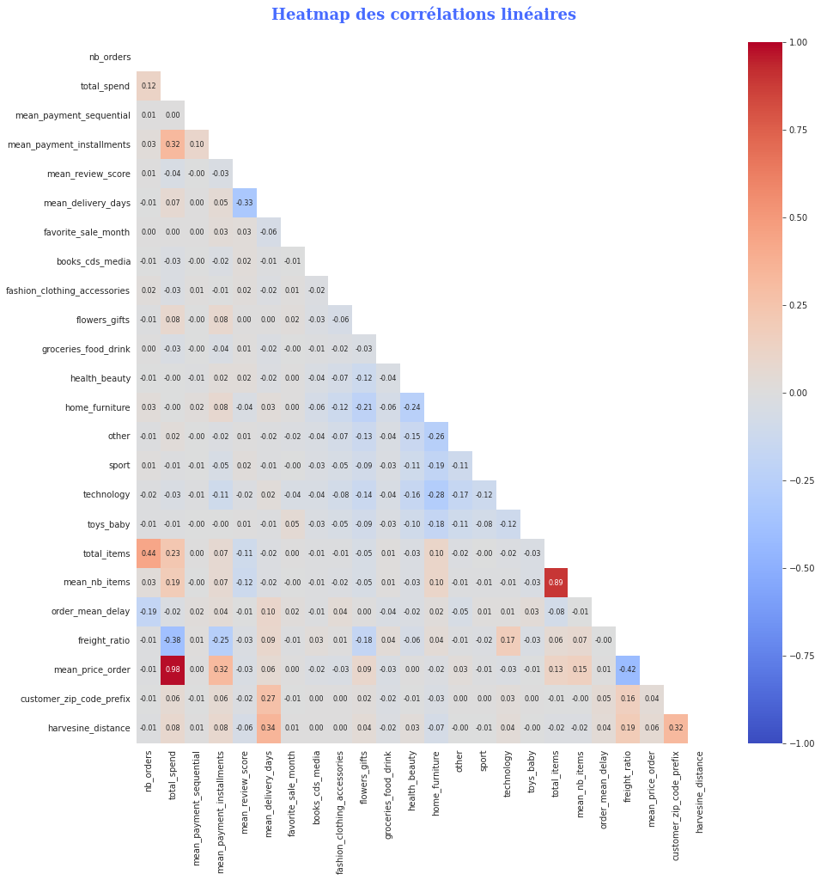

Slide 16
Chapitre 5 : Mise en place de l’environnement python du deuxième notebook d’exploration
a)Préparation de l’environnement python
b) Définition des fonction de base usuelles
c) Import de la base de données nettoyée du premier notebook
d) Rappel de l’analyse univariée du notebook premier
: Analyse univariée
Dans cette partie, nous reprenons quelques éléments d'analyse univariée menée sur les variables quantitatives de notre dataset. Il s'agit dans un premier temps d'un graphique boite à moustache qui nous permet d'avoir une idée générale sur la distribution de chaque variable.

Slide 17
k-means

Slide 18
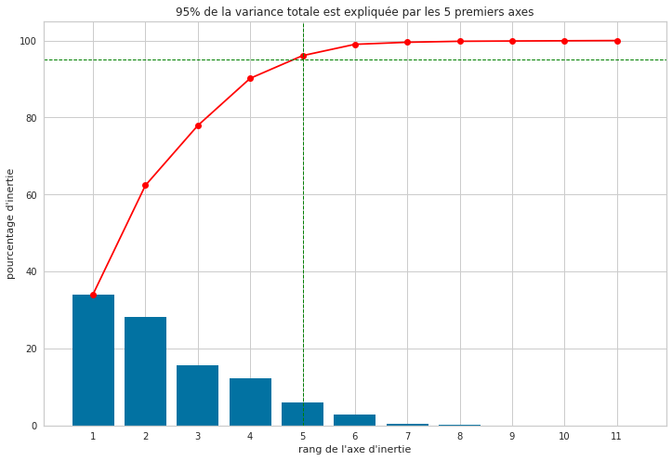

Slide 19
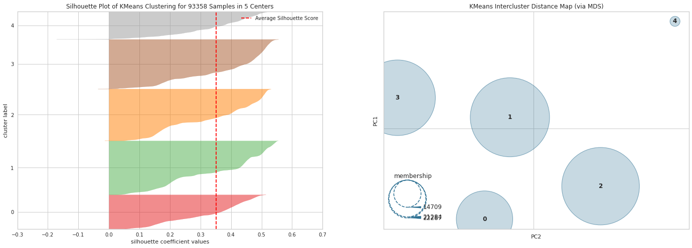

Slide 20
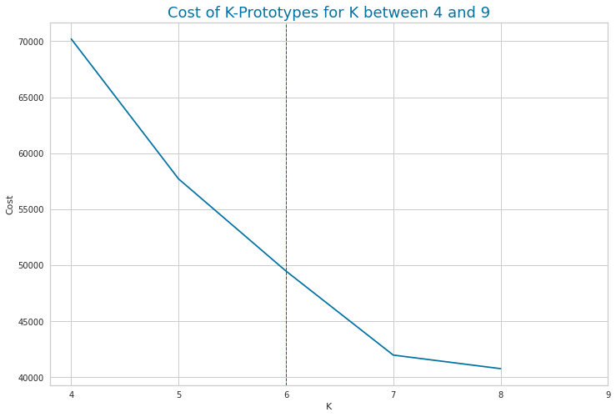

Slide 21
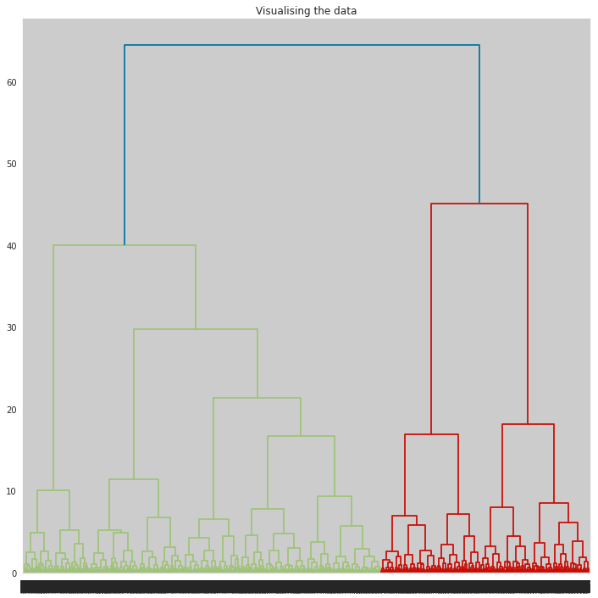
CHAPITRE 8 : clustering hierarchique agglomeratif

Slide 22
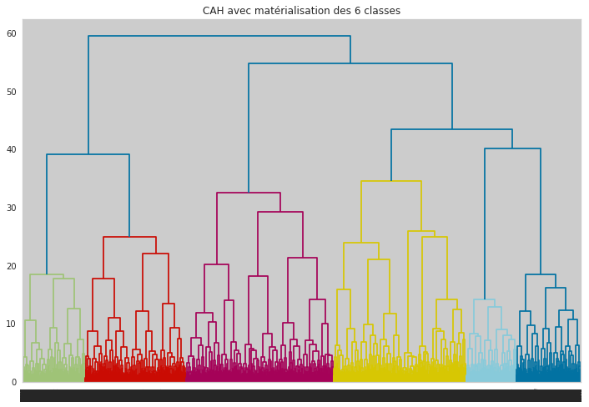

Slide 23
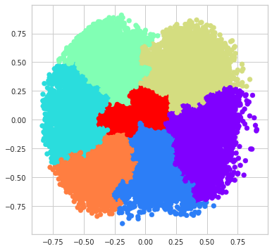

Slide 24
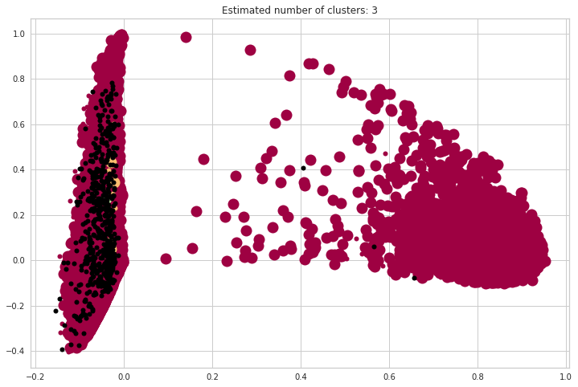
CHAP 9 : Clustering avec DBSCAN algorithm

Slide 25
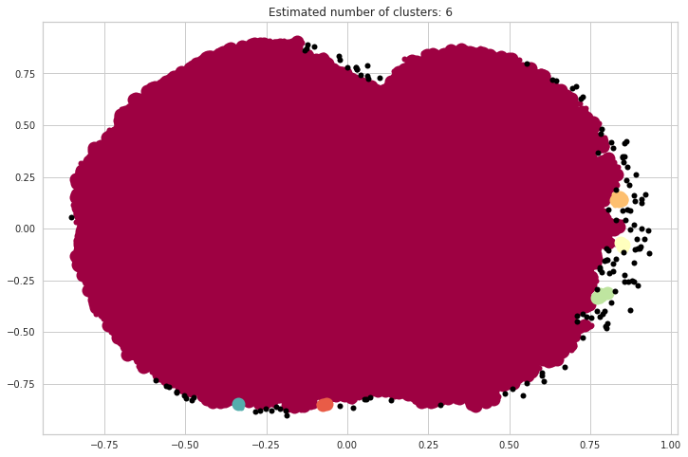

Slide 26
CONCLUSION
En conclusion on a partitionné notre data set clients en utilisant diffents algorithmes dont K-Means,K-Prototypes, Hierarchiqual agglomerative clustering selon Ward, et DBSCAN, les resultas malgre certainnes imperfections tournent autour de 5 a 6 clusters ,mais le plus probants quant au score (silhouette), fit-time,ainsi que son score à l'initialisation est le modele K-Means dont on garde les resultats.
Interprétation métier des clusters selon K-Means
Groupe 1 : Clients proches géographiquement avec de courts délais de livraison, commandant principalement en début d'année pour des montants
faibles. Ils paient avec 1 type de moyen de paiement et avec un nombre faible d'échéances. Les avis de ces clients sont très bons.
Groupe 2 : Clients de fin d'année. Ils règlent avec plusieurs moyens de paiement pour des montants faibles. Ces clients sont géographiquement peu éloignés et les délais de livraison sont courts. Les avis de ces clients sont également très bons.
Groupe 3 : Regroupe les clients qui utilisent plusieurs moyens de paiement et un nombre important d'échéances. Ils ont tendence à espacer les délais entre 2 commandes. Les avis de ces clients sont également très bons.
Groupe 4 : Ce sont des clients mécontants (les avis sont mauvais). Les délais de livraison sont très importants et les frais de port élevés en raison de l'éloignement

Slide 27
géographique. Ce sont cependant les clients qui ont le plus dépensé et ont acheté un grand nombre d'articles. En revanche, le nombre de commandes passées sur le site est moyen.
Groupe 5 : Ces clients ont passé un nombre important de commandes et sont satisfaits. ils paient comptant pour un montant moyen de commande. Ils sont géographiquement proches.
Quant à la maintenance Il faudra donc prévoir celle du programme de segmentation tous les 6 mois dans un premier temps puis re-tester cette stabilité temporelle au fil du temps afin de l'affiner, en veillant à redéfinir les segments clients à chaque maintenance.

